Slide 1
Bases de Datos
Mysql

Slide 2

Bases de Datos

Slide 3
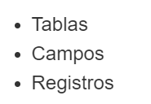
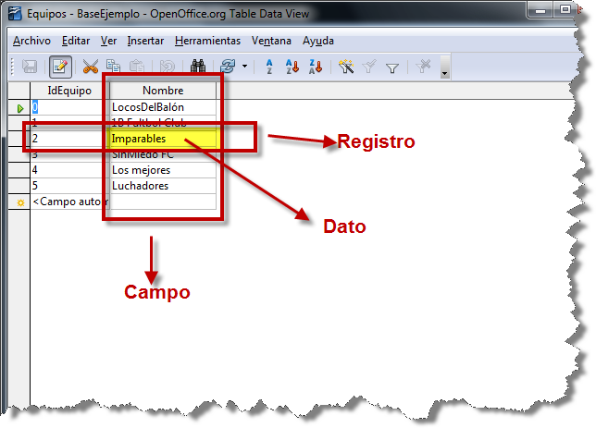
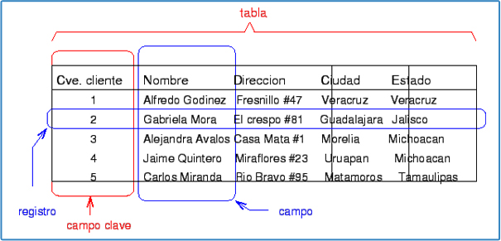
Estructura de una BD

Slide 4

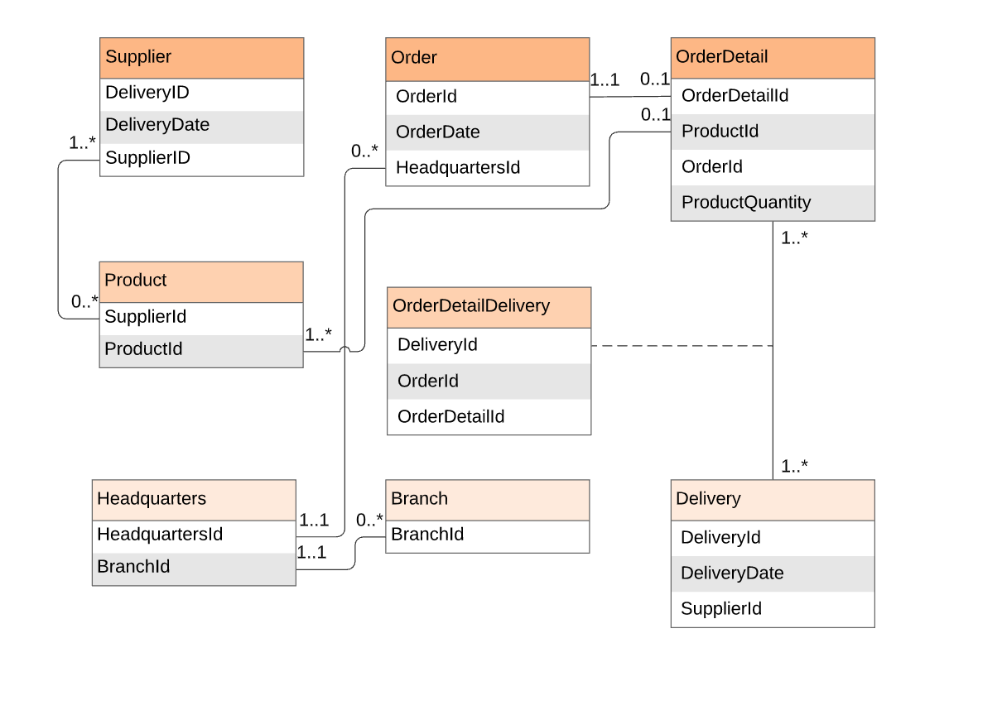
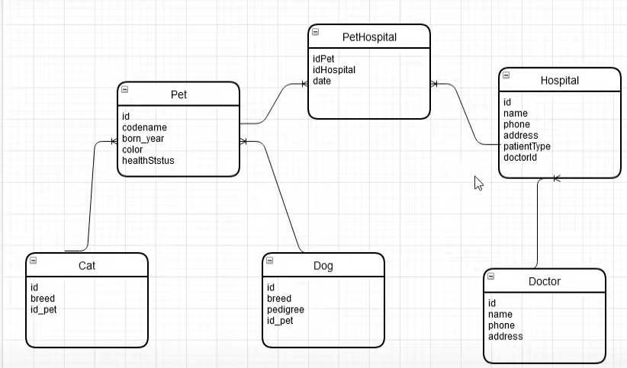
Relaciones

Slide 5

Claves

Slide 6


Claves: Primaria

Slide 7


Clave: Foranea

Slide 8

Operación Insert

Slide 9

Operación Read

Slide 10

Operación Update

Slide 11

Operación Delete

